Slide 1

EĞİTİMDE TOPLUMSAL CİNSİYET EŞİTLİĞİ
TOPLUMSAL CİNSİYET EŞİTLİĞİNE DUYARLI EĞİTİM POLİTİKALARI VE MEVZUATI-2
Eğitimde Toplumsal Cinsiyet
Eşitliğinin Geliştirilmesi
Teknik Destek Projesi

Slide 2

ÖRNEK MEVZUAT METİNLERİNİ TOPLUMSAL CİNSİYET EŞİTLİĞİNE DAHA DUYARLI HALE GETİRMEK İÇİN OLASI EKLEMELER VEYA DEĞİŞİKLİKLER NELER OLABİLİR?
5-2. Oturum–Yansı No: 1/15

Slide 3
Koyu renkle yazılmış kısımların eklenmesi?
1. Atatürk inkılap ve ilkelerine ve Anayasada ifadesini bulan Atatürk milliyetçiliğine bağlı; Türk Milletinin milli, ahlaki, insani, manevi ve kültürel değerlerini benimseyen, koruyan ve geliştiren; ailesini, vatanını, milletini seven ve daima yüceltmeye çalışan, insan haklarına, kadın-erkek eşitliğine ve Anayasanın başlangıcındaki temel ilkelere dayanan, demokratik, laik ve sosyal bir hukuk Devleti olan Türkiye Cumhuriyetine karşı görev ve sorumluluklarını bilen ve bunları davranış haline getirmiş yurttaşlar olarak yetiştirmek;
2. Beden, zihin, ahlak, ruh ve duygu bakımlarından dengeli ve sağlıklı şekilde gelişmiş bir kişiliğe ve karaktere, hür ve bilimsel düşünme gücüne, geniş bir dünya görüşüne sahip, insan haklarına ve kadın-erkek eşitliğine saygılı, kişilik ve teşebbüse değer veren, topluma karşı sorumluluk duyan; yapıcı, yaratıcı ve verimli kişiler olarak yetiştirmek
1739 SAYILI MİLLÎ EĞİTİM TEMEL KANUNU
5-2. Oturum–Yansı No: 2/15

Slide 4
Madde 4 – Eğitim kurumları dil, ırk, cinsiyet ve din ayırımı gözetilmeksizin herkese açıktır. Eğitimde hiçbir kişiye, aileye, zümreye veya sınıfa imtiyaz tanınamaz.
Toplumsal cinsiyet açısından kapsayıcılığı/yeterliliği?
1739 SAYILI MİLLÎ EĞİTİM TEMEL KANUNU
5-2. Oturum–Yansı No: 3/15

Slide 5
Madde 8 – Eğitimde kadın erkek herkese fırsat ve imkan eşitliği sağlanır.
“Fiili Eşitlik” Kavramı Temelinde Bir Ek Fıkra :
Eğitimde kadın erkek eşitliğinin fiilen hayata geçmesi için gerekli düzenlemeler yapılır ve tedbirler alınır. Kadın erken eşitliğinin tam olarak sağlanmasına yönelik düzenlemeler ve tedbirler Anayasa’nın eşitlik ilkesine aykırılık olarak yorumlanamaz.
1739 SAYILI MİLLÎ EĞİTİM TEMEL KANUNU
5-2. Oturum–Yansı No: 4/15

Slide 6
İlkeler Arasına Ek Madde:
Millî eğitim sisteminde kullanılan tüm öğretim programları, öğretim materyalleri, ders kitapları, hizmet içi eğitim materyalleri ve aile eğitimi materyallerinin içeriklerinin toplumsal cinsiyet eşitliğine duyarlı biçimde üretilmesi ve geliştirilmesi esastır.
Türk Millî Eğitim kurumlarının yönetici ve çalışanları cinsiyetçi kalıpyargılar ve klişeler içermeyen öğretim programları, öğretim materyalleri, ders kitapları, hizmet içi eğitim materyalleri ve aile eğitimi materyallerinin üretilmesi, geliştirilmesini ve kullanılmasını sağlamakla, ve aynı zamanda cinsiyetçi kalıpyargı ve klişelerin eğitim-öğretim sisteminde kullanılmamasını sağlayacak düzenlemeleri yapmakla yükümlüdür.
1739 SAYILI MİLLÎ EĞİTİM TEMEL KANUNU: TÜRK MİLLÎ EĞİTİMİ’NİN TEMEL İLKELERİ
5-2. Oturum–Yansı No: 5/15

Slide 7
Madde 23
İlköğretimin son ders yılının ikinci yarısında öğrencilere, ortaöğretimde devam edilebilecek okul ve programların hangi mesleklerin yolunu açabileceği ve bu mesleklerin kendilerine sağlayacağı yaşam standardı konusunda tanıtıcı bilgiler vermek üzere rehberlik servislerince gerekli çalışmalar yapılır.
Bu maddeyi toplumsal cinsiyet eşitliğine daha duyarlı biçime getirmek için aşağıdaki gibi bir ek yapılsa?
Rehberlik servislerince öğrencilere sağlanan mesleki bilgilendirme ve tanıtım çalışmalarının cinsiyetçi kalıpyargı ve klişeleri içermemesine ve toplumsal cinsiyet eşitliğine duyarlı biçimde olmasına dikkat edilir.
.
1739 SAYILI MİLLÎ EĞİTİM TEMEL KANUNU
5-2. Oturum–Yansı No: 6/15

Slide 8
İl Mesleki Eğitim Kurulu
Madde 7
Mesleki Eğitim Kurulunun görevleri
3308 SAYILI MESLEKİ EĞİTİM KANUNU
5-2. Oturum–Yansı No: 7/15

Slide 9
Meslek Eğitimi
Madde 36, 37, 38, 39
Toplumsal cinsiyet açısından bir iyileştirme yapmak isterlerse nasıl bir değişiklik ya da ek?
3308 SAYILI MESLEKİ EĞİTİM KANUNU
5-2. Oturum–Yansı No: 8/15

Slide 10
Madde 70 - Meslek Kursları toplumsal cinsiyete duyarlı hale nasıl getirilmesi ve kadın istihdamına katkıda bulunacak biçimde düşünülmesi için ne gerekirdi?
Madde 141 - Spor alanları, araç-gereci ve spor tesislerinin kullanımı
Toplumsal cinsiyet konusu?
Resim odalarının yönü konusu?
MESLEKİ TEKNİK EĞİTİM YÖNETMELİĞİ (MÜLGA)
5-2. Oturum–Yansı No: 9/15

Slide 11
Madde 21 -
Ç - Kız öğrencilerin, engellilerin ve toplumun özel ilgi bekleyen diğer kesimlerinin eğitime katılımını yaygınlaştıracak şekilde yürütülür.
TAŞIMA YOLUYLA EĞİTİME ERİŞİM YÖNETMELİĞİ (2014)
5-2. Oturum–Yansı No: 10/15

Slide 12
Öğrencilerin uyacakları kurallar ve öğrencilerden beklenen davranışlar
MADDE 157- (2)
Buradaki kurallar listesine kısa ve net bir toplumsal cinsiyete duyarlı davranış fıkrası?
ORTAÖĞRETİM KURUMLARI YÖNETMELİĞİ (2015)
5-2. Oturum–Yansı No: 11/15

Slide 13
Rehberlik ve denetim ilkeleri
Madde 68
Bu ilkeler arasına toplumsal cinsiyet eşitliğine duyarlı olunmasına yönelik kısa bir ilke daha eklemek istenirse?
MİLLÎ EĞİTİM BAKANLIĞI REHBERLİK VE DENETİM BAŞKANLIĞI İLE MAARİF MÜFETTİŞLERİ BAŞKANLIKLARI YÖNETMELİĞİ
5-2. Oturum–Yansı No: 12/15

Slide 14
Ders kitaplarının nitelikleri
MADDE 6
Toplumsal cinsiyet eşitliğine uygun olma maddesini eklemek?
DERS KİTAPLARI VE EĞİTİM ARAÇLARI YÖNETMELİĞİ
5-2. Oturum–Yansı No: 13/15

Slide 15
Yönetici görevlendirmede esas alınacak hususlar
Madde 27
Karma eğitim yapılan ve müdür yardımcısı sayısı üç ve daha fazla olan eğitim kurumlarının müdür yardımcılarından en az biri kadın adaylar arasından görevlendirilir.
EĞİTİM KURUMLARI YÖNETİCİLERİNİN GÖREVLENDİRİLMELERİNE DAİR YÖNETMELİK
5-2. Oturum–Yansı No: 14/15

Slide 16
Millî Eğitimi Bakanlığı 2010-2014 ve 2015-2019 Stratejik Planları
Aile ve Sosyal Politikalar Bakanlığı, Toplumsal Cinsiyet Eşitliği Ulusal Eylem Planı (2008-2013)
Hem bu eğitim sürecinde ele aldığımız tüm konular, hem de bu iki oturumda ele aldığımız konular ekseninde politika belgelerini eğitimde toplumsal cinsiyet eşitliği bakımından kısaca inceleyelim ve değerlendirelim.
Bu belgelerin toplumsal cinsiyet eşitliği açısından güçlü ve zayıf yanları nelerdir?
Mevzuat değişikliklerini gündeme almak, planlamak ve sonuçları izlemek için politika belgeleri nasıl bir araç olabilir?
Ya da mevzuatın kendisi politika belgelerinin yazılmasını, yenilenmesini, düzeltilmesini nasıl düzenleyebilir?
POLİTİKA BELGELERİ
5-2. Oturum–Yansı No: 15/15

Slide 17
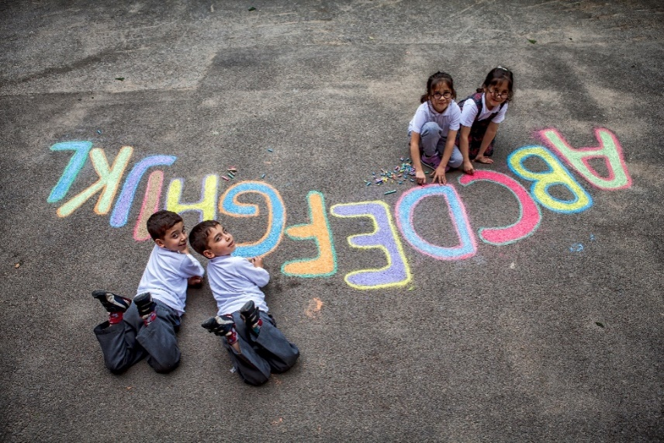
Teşekkürler!

